Slide 1


Slide 2




Zzin Crew
장라원
boss
김상욱
design
민수린
tech
김창희
leader

Slide 3
INDEX
주제 소개 및 선정 동기
웹 서비스 소개
기대효과
진행방식
기능구현
발전 방향 및 결론

Slide 4

주제선정동기
"바이브처럼 송하예처럼 임재현처럼 전상근처럼
장덕철처럼 황인욱처럼 사재기 좀 하고 싶다^^;"
블락비 박경

Slide 5






주제선정동기
소비자 say
음원사이트도
못믿겠다!!!
블락비 박경
바이브
say
＂사재기 자발적
조사 요청”
박진영. 이승환
say
“브로커들에게사재기 제안
받은 적 있다＂
음원 사이트
say
비정상적 접근
필터링 강화
및 모니터링 강화
대응!

Slide 6
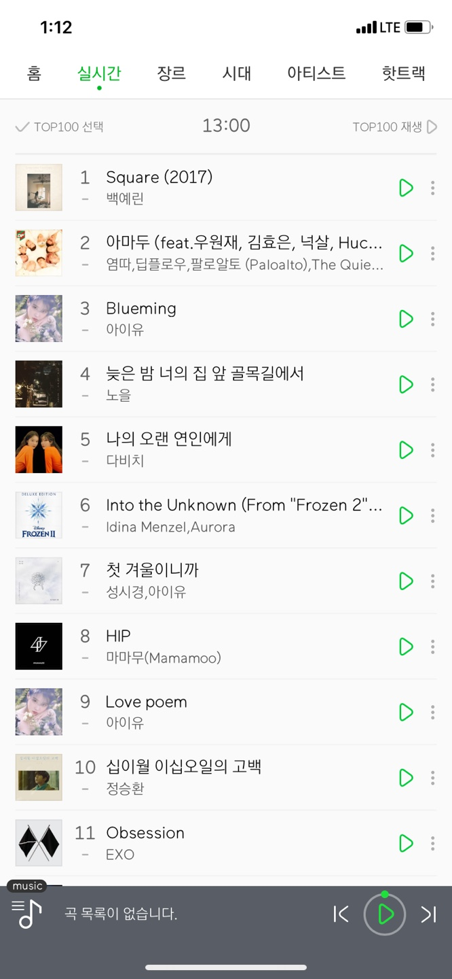
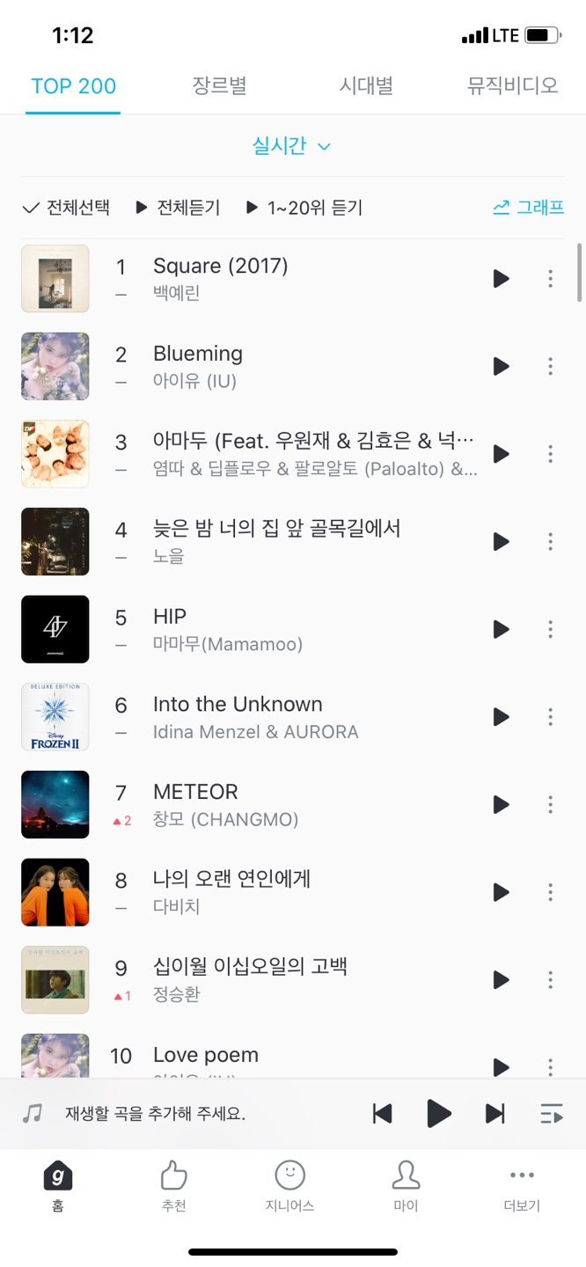
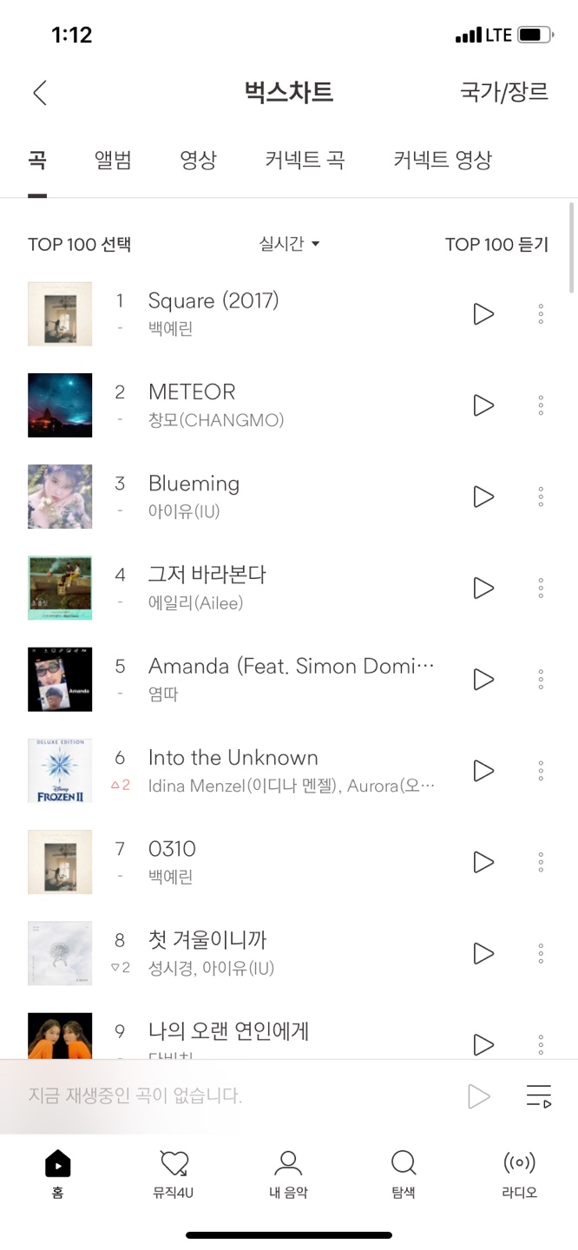
주제선정동기
국내 음악 서비스 시장점유율
3사 인기차트 2위 부문
멜론 → 아마두 by 염따
지니 → blueming by 아이유
벅스 → meteor by 창모

Slide 7
웹서비스 소개
Zzin-ear특징
시장 점유율 70% 이상을 차지하는
음원사이트의 종합 차트 제공
3사 차트 동시 비교 및 확인 가능
Name ?
Zzin-ear
시간대별 인기차트 확인 가능
Vision ?
Zzin짜만 들려주는!
Ear를 지켜드립니다!
신뢰 가능한 찐이어 차트 제공

Slide 8




기대효과
아티스트
소속사
대중
K-POP시장
공정한
방송 기회와
성장 가능성
공정한
저작권 수입
정보의 불균형
해결
왜곡된 정보 근절
건강한
대중음악
시장 형성
음악 콘텐츠
시장 성장

Slide 9
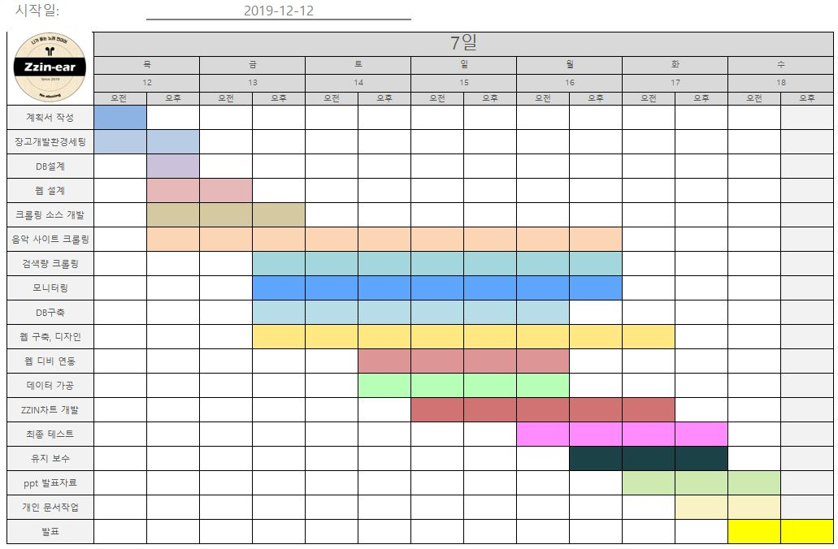
진행방식 일정표
크롤링
웹
모니터링

Slide 10
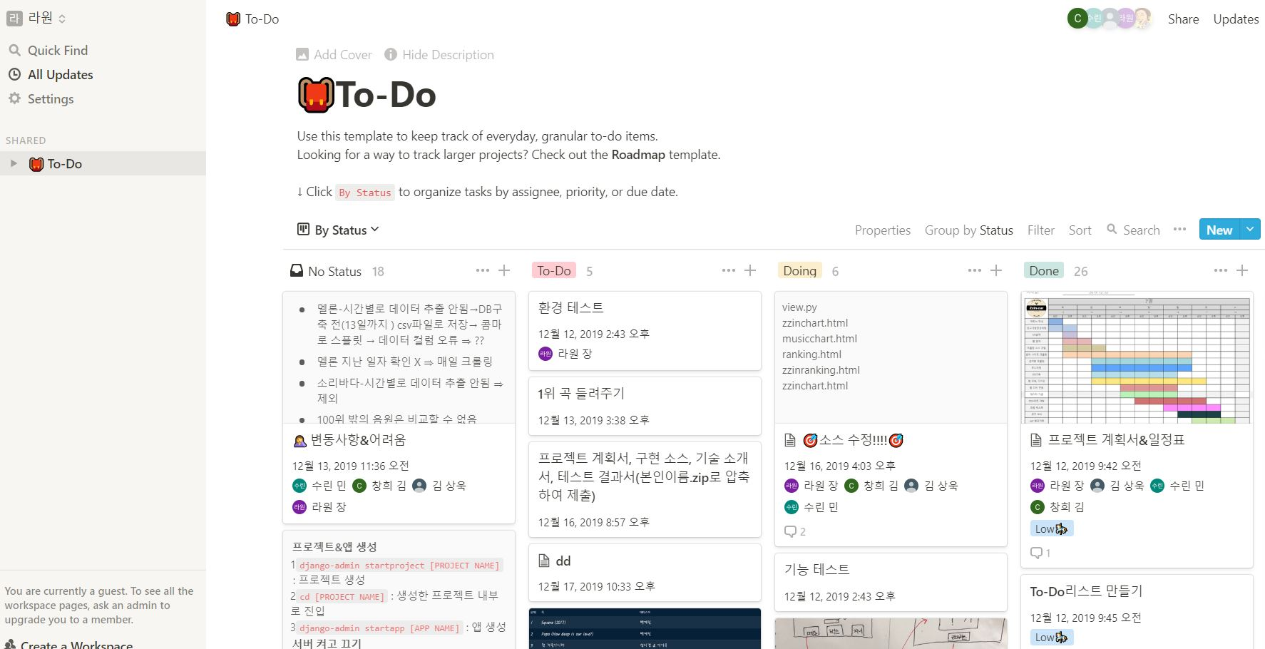
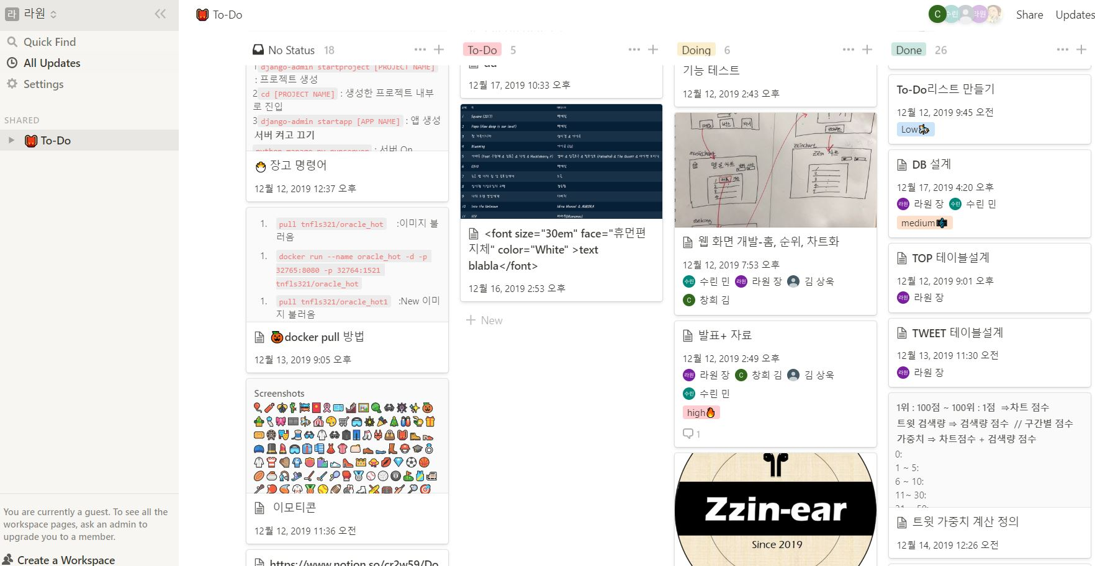
진행방식 Notion
To do/ Doing/ Done 구분
매일 일정 체크 가능
팀원 별 업무 분담 가능

Slide 11
기능구현 CRUD
C
R
U
D
멜론/벅스/지니
3사 인기차트
크롤링
데이터 생성
3사 데이터
공통 형식으로 가공
Ex. $ -> ,
3사 날짜, 시간,
검색어
조회 가능
3사 차트 + 트윗
크롤링 합
가중치 계산 후
Zzin-ear만의
독자적 인기 차트
생성
웹 사이트
특징 상
구현 생략

Slide 12
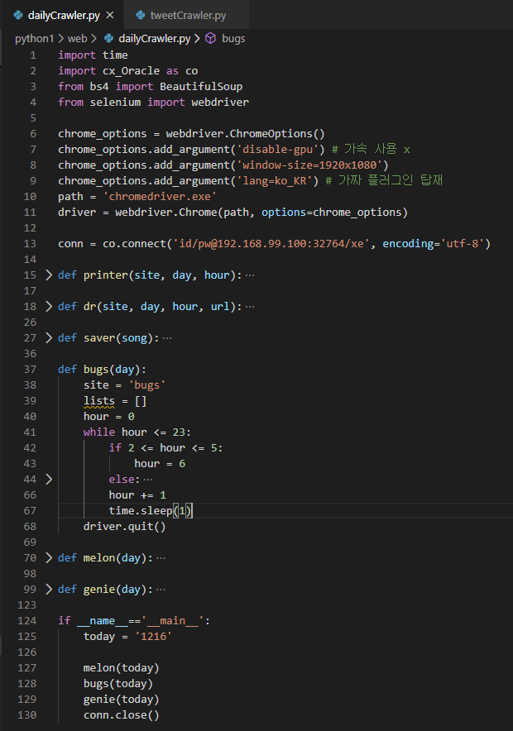
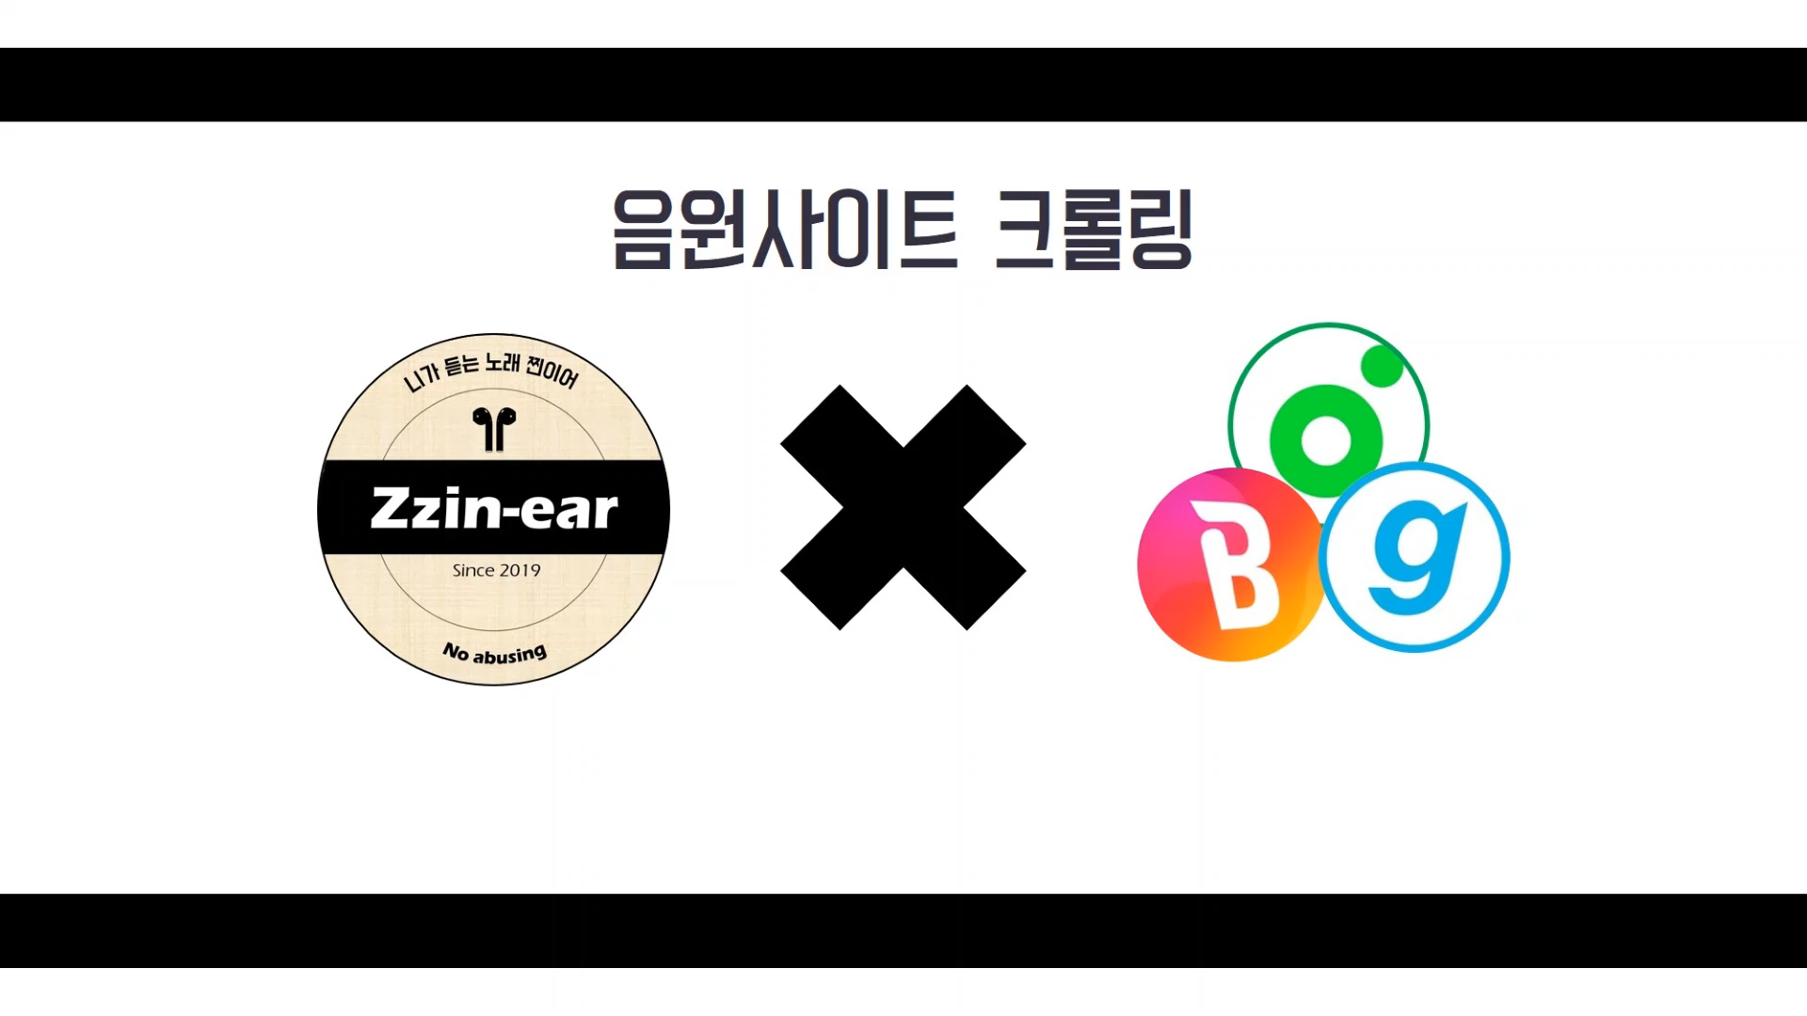
기능구현 크롤링
음원사이트
Beautifulsoup
Selenium
= 크롤링 기술
구조화, 가독성up

Slide 13
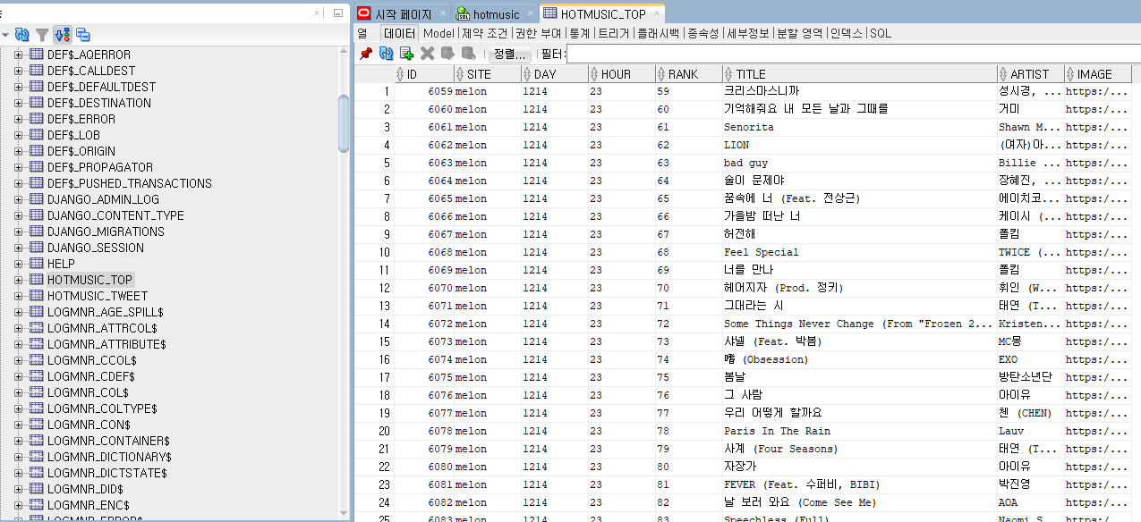
기능구현 크롤링
음원사이트

Slide 14
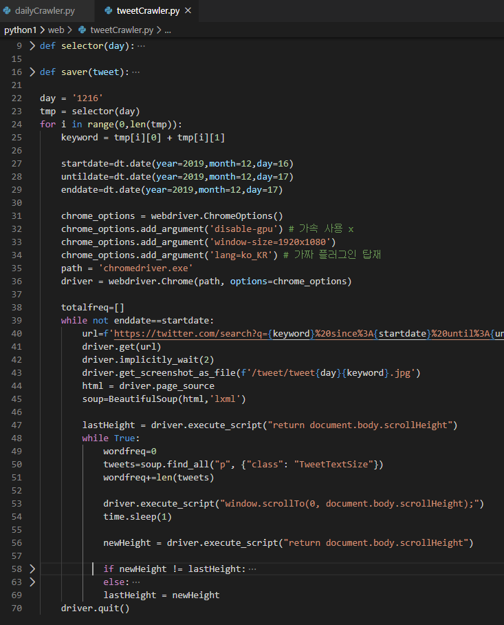

기능구현 크롤링
트위터

Slide 15
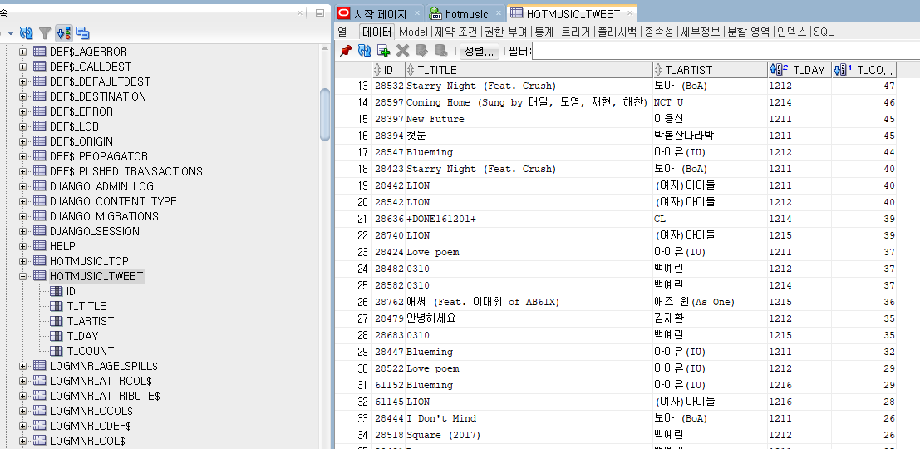
기능구현 크롤링
트위터

Slide 16
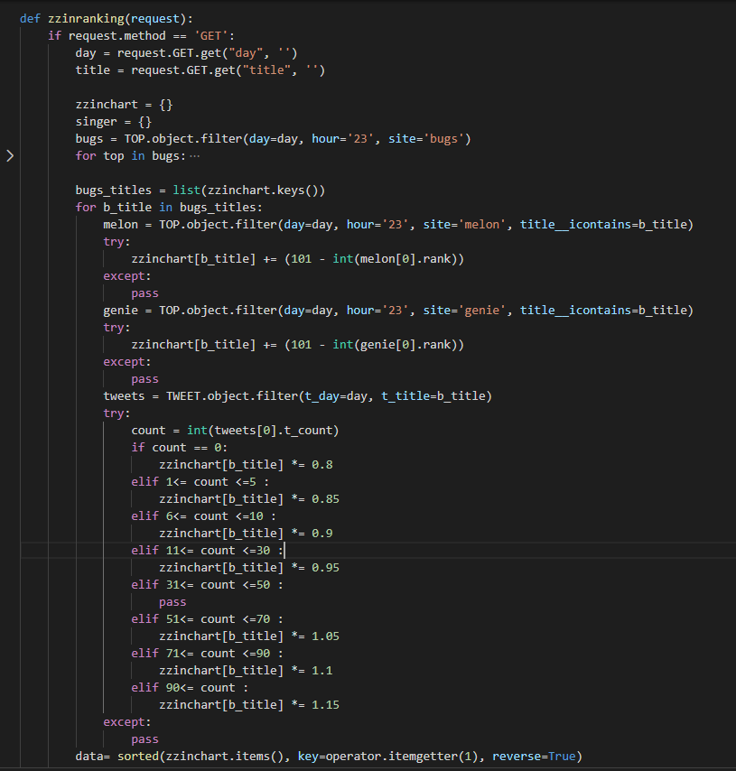
기능구현 크롤링
트위터
트위터 가중치 계산 법
멜론/지니/벅스
1위 => 100점
.
.
.
.
.
100위 => 1점
트윗 검색량
0번 : 총 점수*0.8
1~5번: 총 점수 *0.85
6~10번: 총 점수 *0.9
11~30번: 총 점수 *0.95
31~50번: 총 점수*1
51~70번: 총 점수 *1.05
71~90번: 총 점수 *1.1
90번 이상: 총 점수 *1.15
Ex. Square by 백예린 2019.12.11 .0시
멜1 지1 벅1 = 300점 * 17번 언급(0.95) = 285점 -> 3위

Slide 17
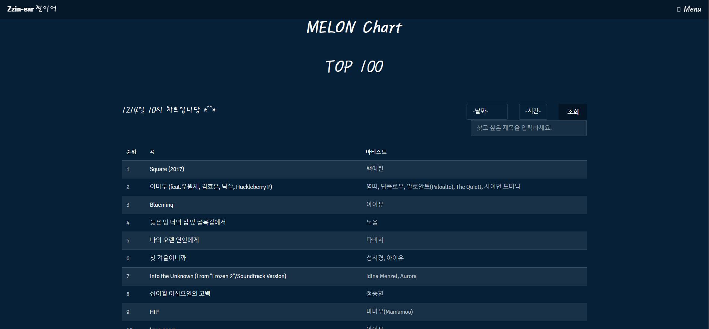
기능구현 웹 구축
멜론/ 지니/ 벅스 차트
날짜 시간
제목별
검색 가능
제목
클릭
이동
HTML
CSS
Django
구현

Slide 18
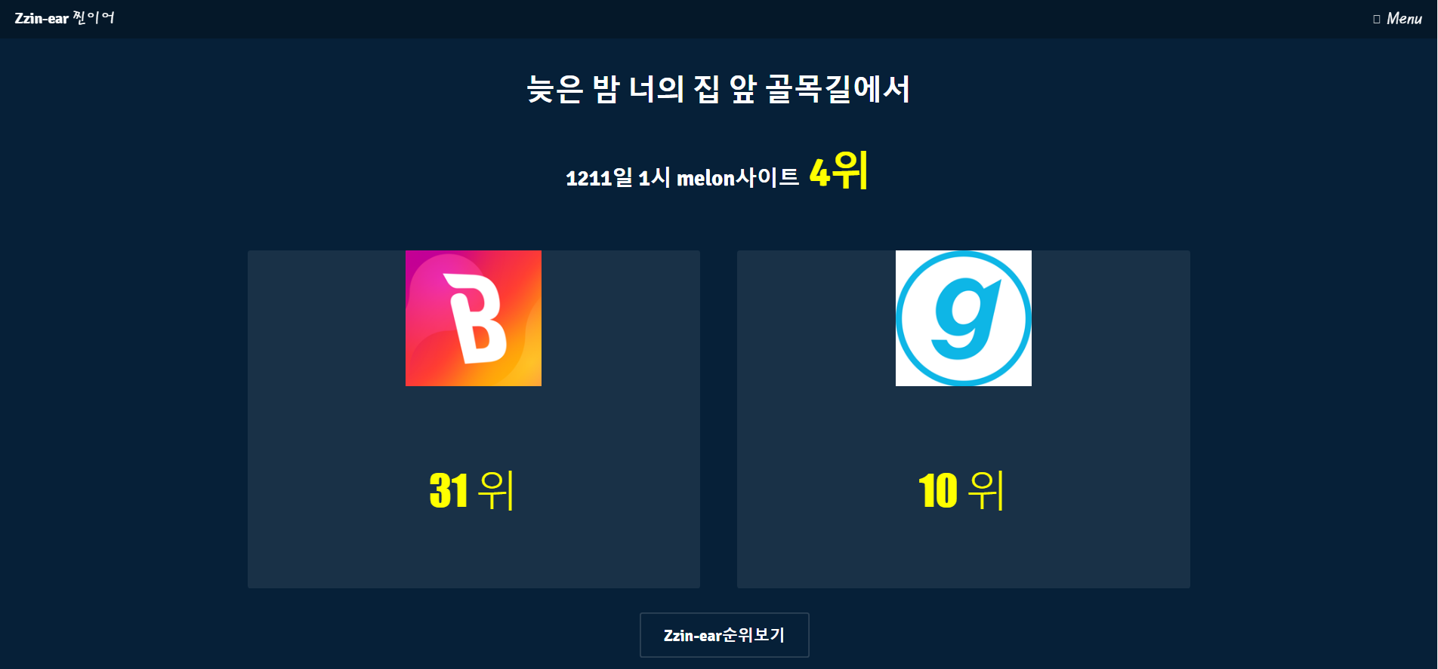
기능구현 웹 구축
3사
동일 날짜,
시간 내
차트
순위 동시 확인 가능
찐차트
순위
확인 가능
페이지로
이동

Slide 19
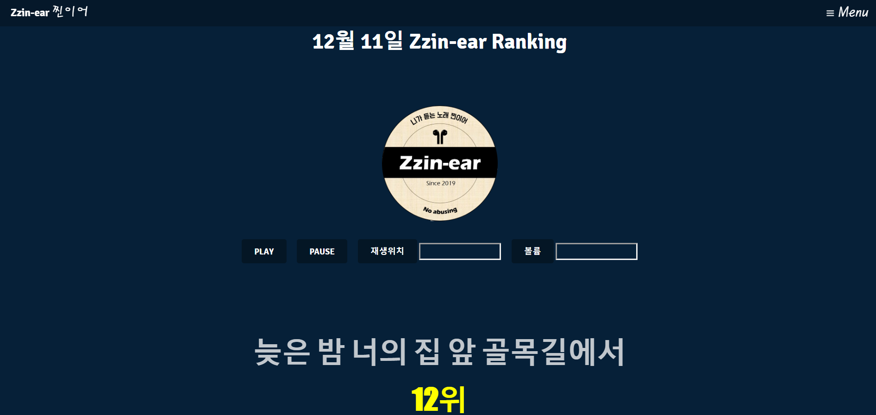
기능구현 웹 구축
자바스크립트
구현
찐차트
순위
확인 가능

Slide 20
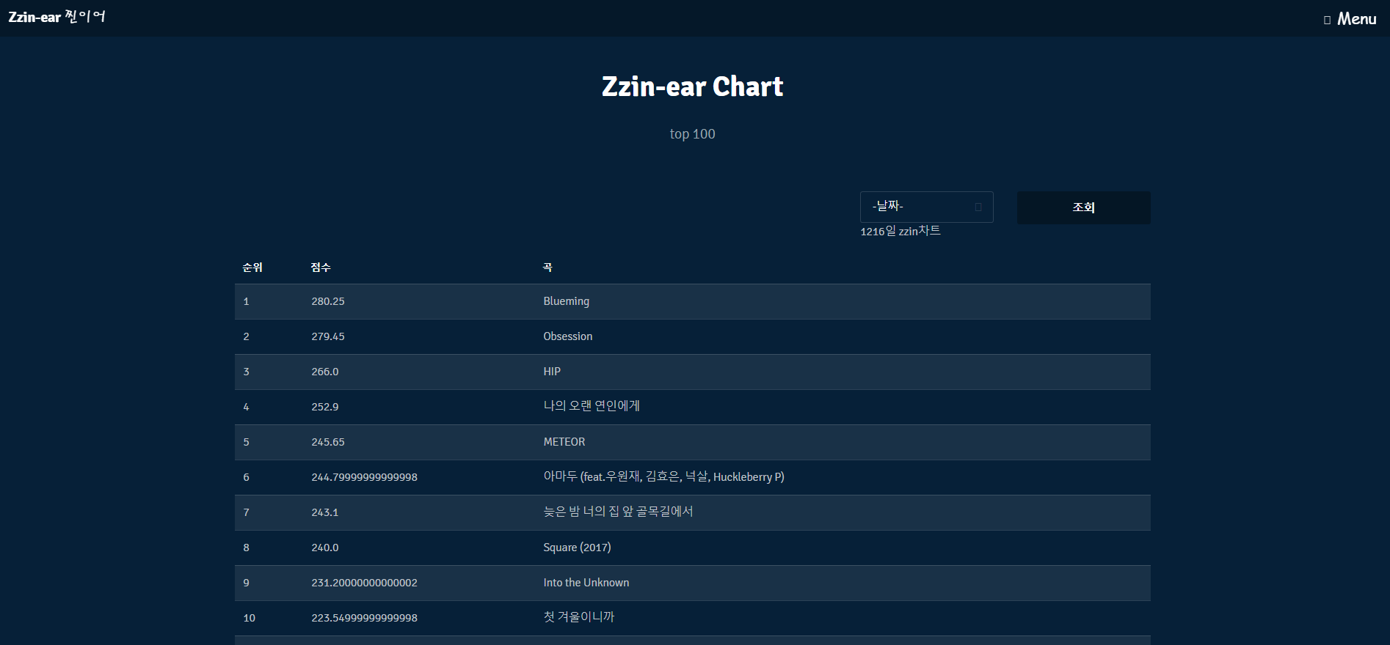
기능구현 웹 구축
가중치
계산
포함 된
찐차트
날짜/시간별
확인 가능

Slide 21
어려웠던 점
Timeline
어려움
대안 / 수정
계획단계
1. 각 사이트 별로 추출값이 다름
Ex. 아마두, 아마두$
1. Replace(), Update 쿼리 사용
데이터 가공
크롤링 단계
2. 멜론 – 매일 크롤링 불가
소리바다 – 시간별로 데이터 추출 불가
2. 멜론 사이트 매일 크롤링
소리바다 제외
3. M,V,T 를 나누어 진행하다 보니
전체 프로세스 딜레이 현상
타 파트에 대한 이해력 부족
3. 각자 파트 설명
웹 구축 단계
4. Templates 수정 시
공유 어려움
4. 환경 공유 프로그램 이용
(github)
문서작업

Slide 22




발전방향 및 결론
분석 프로젝트로의 확장
3사 이용자 수를 반영한 가중치 계산
건강한 대중 음악 시장 형성

Slide 23
출처
뉴스
https://www.mk.co.kr/news/culture/view/2019/03/170283/ 매일경제, 음원 서비스 시장점유율
https://www.hankyung.com/society/article/2019112486027 한국경제, 가요계 사재기 증언
https://www.ytn.co.kr/_ln/0106_201912031311266514 ytn, 바이브 입장 정리
https://news.chosun.com/site/data/html_dir/2019/12/13/2019121302411.html 조선일보, 브로커 방식
책/ 논문
데이터 분석을 통한 온라인 음원차트의 어뷰징 영향요인 탐색, 논문/ 참고
서울시립대 대학원, 경영학과 MIS 전공 곽아영, 2017

Slide 24

Q&A
Questions &
Answers

Slide 25
THANK YOU

